Slide 1
Tier 1 · 입문
1 / 95
Ds2 Sequence Modeling
Tutorial — 입문 / Tier 1
11 엔티티 · 20 현장 시나리오 · LS PLC IO 컨벤션
학습 시간
슬라이드
시나리오
선수 지식
약 2시간
20장 / Tier 1
S01–S07
없음
DualSoft · 2026 · Promaker Editor 기반 실습 포함

Slide 2
T1
입문 · 학습 목표
2 / 95
학습 목표 5가지 + 학습 시간
Tier 1 을 마치면 무엇을 할 수 있는가 — 5 outcomes · 2 hours
① Ds2 11 엔티티 이해
📁 다루는 시나리오 (S01–S07)
Project · System · Device · Flow · Work · Call · ApiDef · ApiCall · TokenSpec · Arrow×2
S01
Cylinder
공압 실린더
② 첫 Cylinder 모델 작성
S02
Indexer
회전 인덱서
1 Device · 2 ApiDef · 2 Work · 1 Flow — S01 시나리오 100% 따라쓰기
S03
Clamp
클램핑 지그
③ ApiDef vs ApiCall 구분
S04
Conveyor
컨베이어
정의 1번, 호출 N번 — Clamp/Unclamp 재사용 패턴
S05
ButtonLamp
HMI 버튼/램프
④ LS PLC IO 표기 적용
%IX0.0.0.0 / %QX0.0.0.0 / %MW100 — InTag·OutTag 자유 작성
S06
Drilling
드릴링 스핀들
S07
PickAndPlace
픽앤플레이스
⑤ 4 실습 + 퀴즈 통과
Cylinder · Drilling · PickAndPlace · ButtonLamp + 10문항 점검
Tier 1 Intro · 학습 목표
Ds2 Tutorial · DualSoft 2026

Slide 3
T1
입문 · 학습 환경
3 / 95
학습 환경 — Promaker 에디터
Ds2 모델링 전용 에디터 — 4 패널 구성 + 핵심 단축키
File Edit View Build Run PLC Help
⌨ 핵심 단축키
Ctrl+N
신규 Project
🗂 Project Tree
🎨 Flow Canvas
📁 MyProject
Ctrl+S
저장
├─ DsSystem: Cell1
F5
Build & Run
│ ├─ Device: Cyl1
F7
Validate Model
│ ├─ Device: Belt1
Work#1 Adv
Work#2 Ret
Ctrl+Space
엔티티 자동완성
│ └─ Flow: Cycle1
└─ IO Table
Ctrl+D
Device 추가
Ctrl+W
Work 추가
Ctrl+Shift+A
ApiDef 추가
Alt+→
Arrow (Seq)
F12
IO Table 열기
Promaker Editor — Project Tree · Flow Canvas · IO Table · Build Log
Promaker · DualSoft 공식 에디터
Ds2 Tutorial · DualSoft 2026

Slide 4
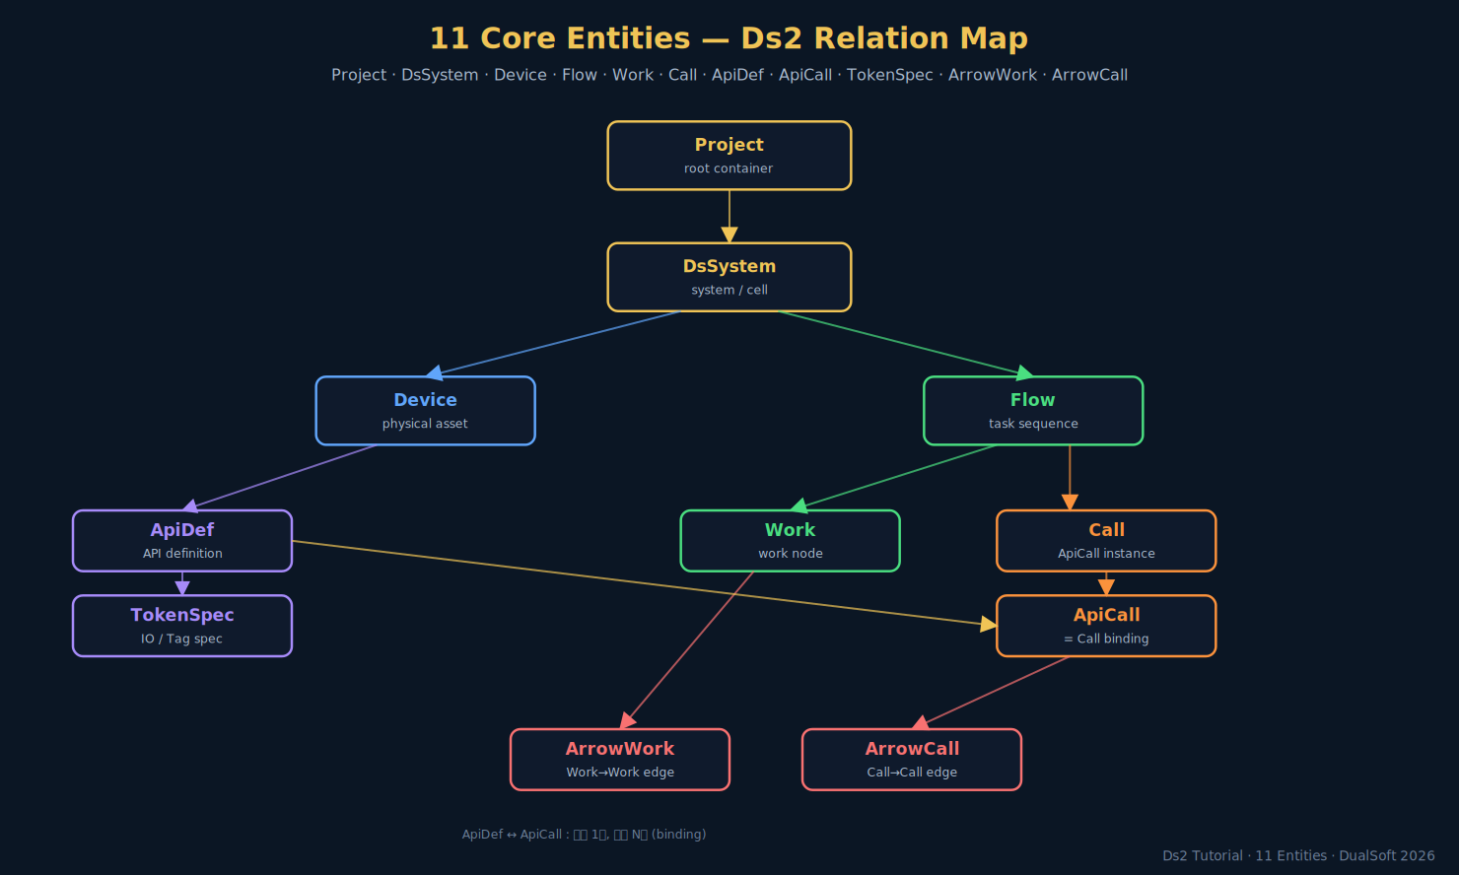
T1
입문 · Ds2 전체 그림
4 / 95
한눈에 보는 Ds2 — 11 엔티티 마인드맵
Project ↘ DsSystem ↘ Device/Flow ↘ Work/Call ↘ ApiDef/ApiCall ↘ Arrows · TokenSpec
🧩 색상 범례
Project / System
최상위 계층
Device
물리 자산
ApiDef / TokenSpec
API + IO 정의
Flow / Work
작업 시퀀스
Call / ApiCall
호출 인스턴스
ArrowWork/Call
연결 (edges)
Tier 1 · 핵심 11 엔티티
Ds2 Tutorial · DualSoft 2026

Slide 5
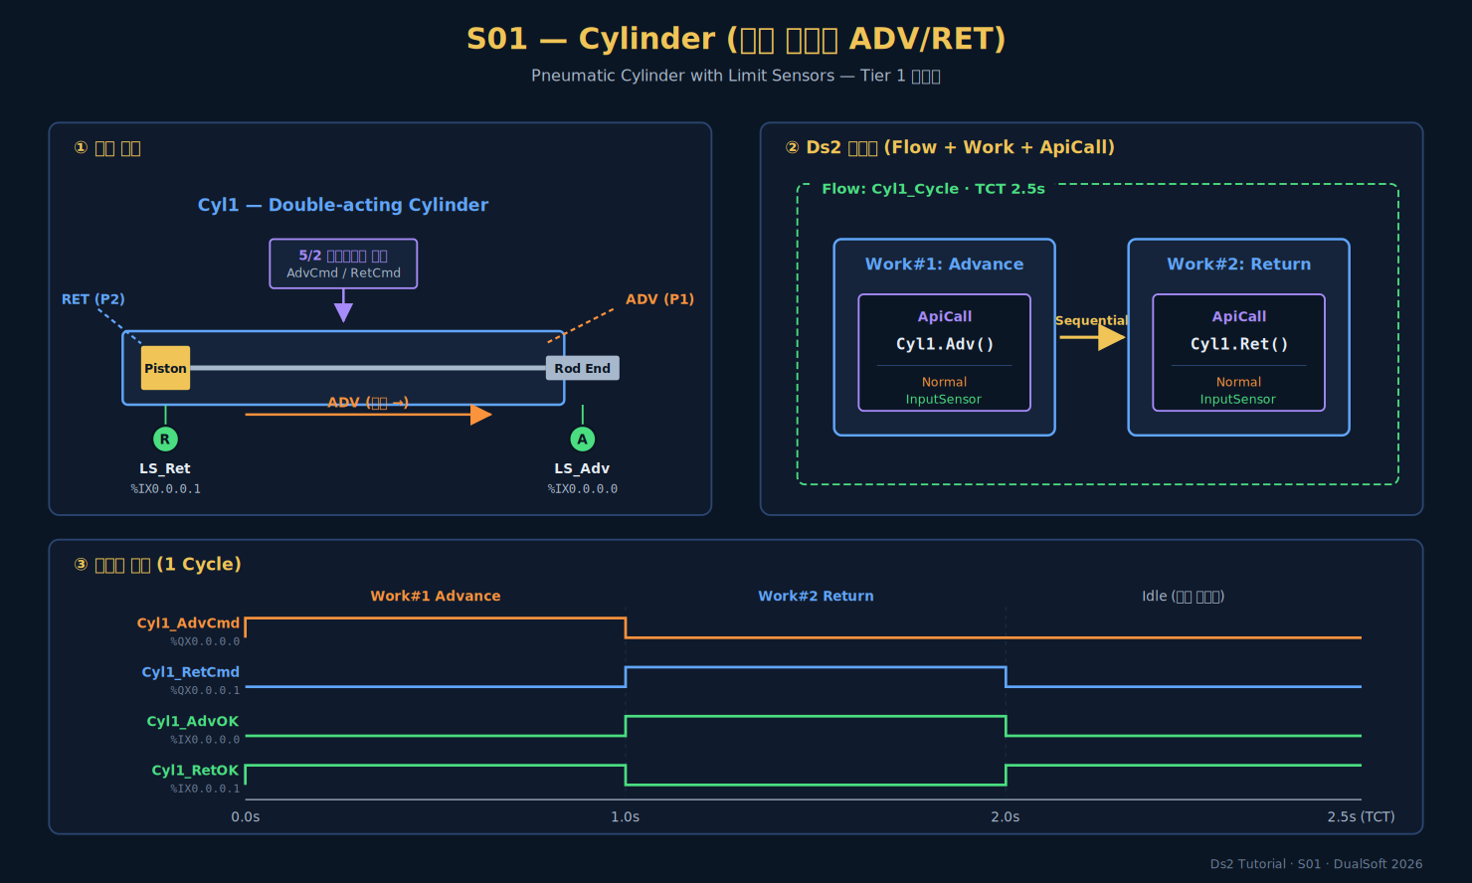
T1
입문 · 첫 모델
5 / 95
첫 모델: Cylinder ADV / RET
Tier 1 의 가장 단순한 시나리오 — 1 Device · 2 ApiDef · 2 Work · 1 Flow
자산 구성 + 동작 다이어그램
📋 IO Table (LS PLC)
Tag
Dir
Type
Address
Cyl1_AdvCmd
OUT
BOOL
%QX0.0.0.0
Cyl1_RetCmd
OUT
BOOL
%QX0.0.0.1
Cyl1_AdvOK
IN
BOOL
%IX0.0.0.0
Cyl1_RetOK
IN
BOOL
%IX0.0.0.1
🧩 Ds2 Model
# Device 정의
Device: Cyl1
├─ ApiDef: Adv [Normal·InputSensor]
└─ ApiDef: Ret [Normal·InputSensor]
# Flow 호출
Flow: Cyl1_Cycle (TCT 2.5s)
Work#1 → Cyl1.Adv()
Work#2 → Cyl1.Ret()
S01 · Cylinder · 현장 적용: 클램핑 / 이젝팅 / 게이트 / 푸셔
Ds2 Tutorial · DualSoft 2026
Arrow: Work#1 → Work#2 (Seq)

Slide 6
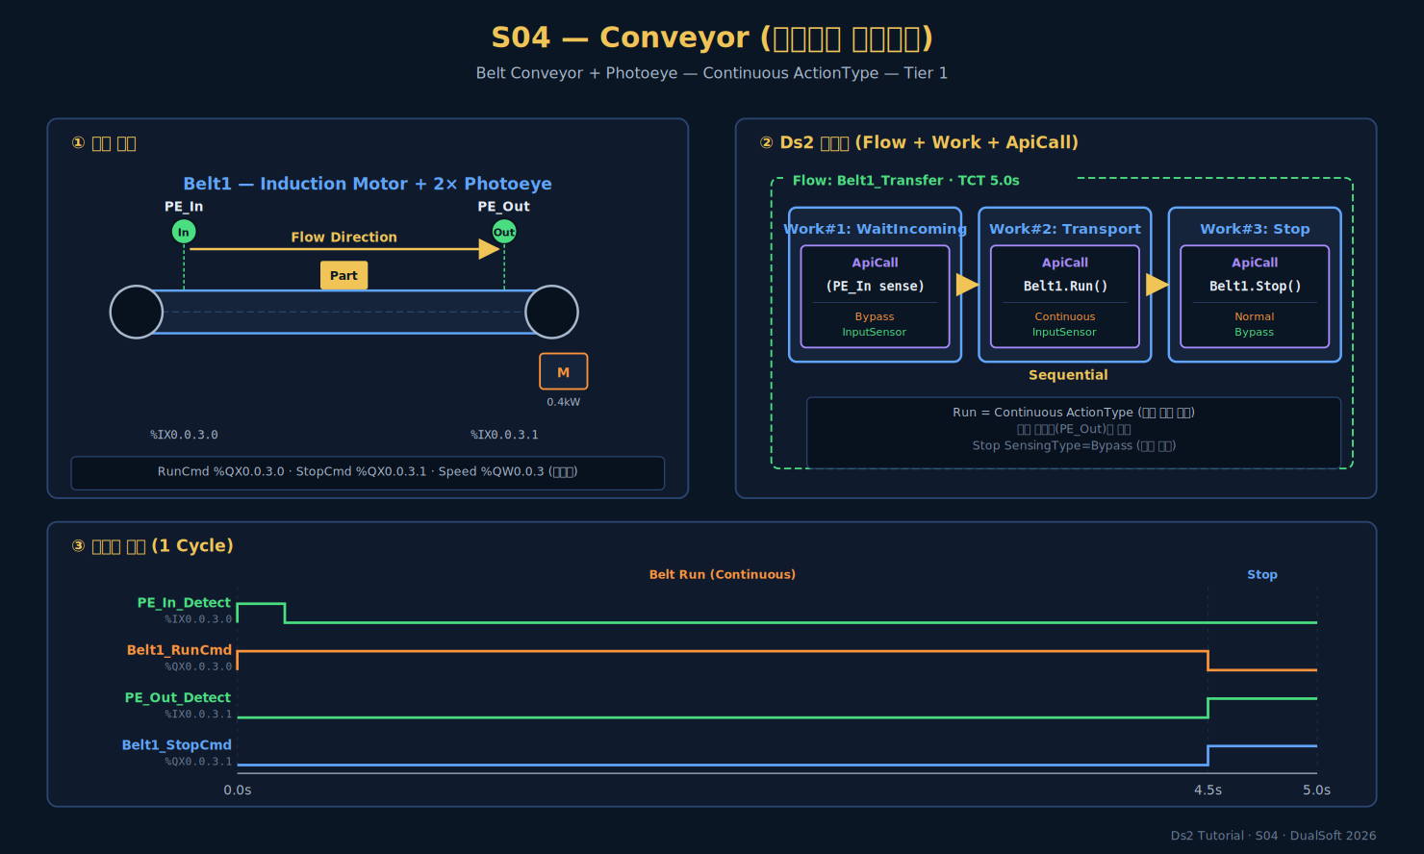
T1
입문 · 다른 도메인
6 / 95
다른 도메인: Conveyor Run
회전 → 직선 운반으로 도메인 전환 — Belt + 2 Photoeye
자산 구성 + 동작 다이어그램
📋 IO Table (LS PLC)
Tag
Dir
Type
Address
Belt1_Run
OUT
BOOL
%QX0.0.0.2
Belt1_Stop
OUT
BOOL
%QX0.0.0.3
Belt1_PE_In
IN
BOOL
%IX0.0.0.2
Belt1_PE_Out
IN
BOOL
%IX0.0.0.3
🧩 Ds2 Model
Device: Belt1
├─ ApiDef: Run [Continuous·Bypass]
└─ ApiDef: Stop [Normal·InputSensor]
Flow: Belt1_Cycle
Work#1 → Belt1.Run()
Work#2 → Belt1.Stop() # PE_Out 도달 후
# 도메인 비교
Cylinder: 왕복 운동 (Adv/Ret)
S04 · Conveyor · 현장 적용: 단방향 이송 / 정지·기동
Ds2 Tutorial · DualSoft 2026
Conveyor: 연속 운반 (Run/Stop)

Slide 7
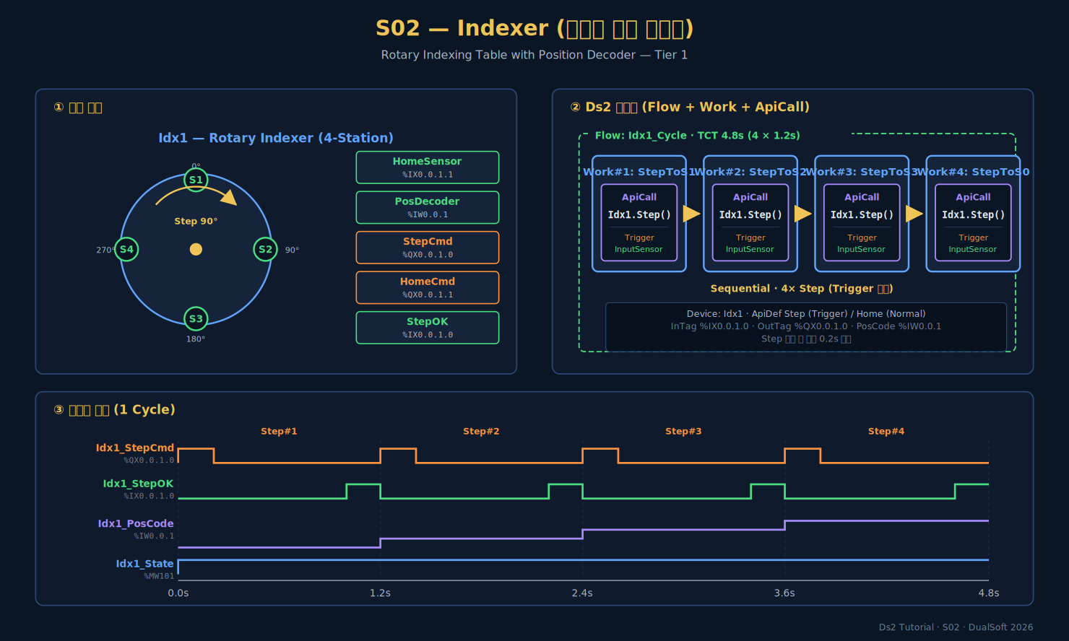
T1
입문 · 회전 운동
7 / 95
회전 운동: Indexer Step
회전 분할 운동 — Idx + PosDecoder · 각도 분할 + Home
자산 구성 + 동작 다이어그램
📋 IO Table (LS PLC)
Tag
Dir
Type
Address
Idx1_StepCmd
OUT
BOOL
%QX0.0.0.4
Idx1_HomeCmd
OUT
BOOL
%QX0.0.0.5
Idx1_PosDone
IN
BOOL
%IX0.0.0.4
Idx1_AtHome
IN
BOOL
%IX0.0.0.5
🧩 Ds2 Model
Device: Idx1
├─ ApiDef: Step [Trigger·Bypass]
└─ ApiDef: Home [Normal·InputSensor]
Flow: Idx1_4Station
Work#1 → Idx1.Step() # 90° 회전
Work#2 → Idx1.Step() # 다음 위치
Work#3 → Idx1.Home() # 사이클 종료
# 핵심: ActionType=Trigger
S02 · Indexer · 현장 적용: 회전 테이블 / 인덱싱 다이얼
Ds2 Tutorial · DualSoft 2026
Edge 1회 → 회전 시작 (S08 라인에 사용)

Slide 8
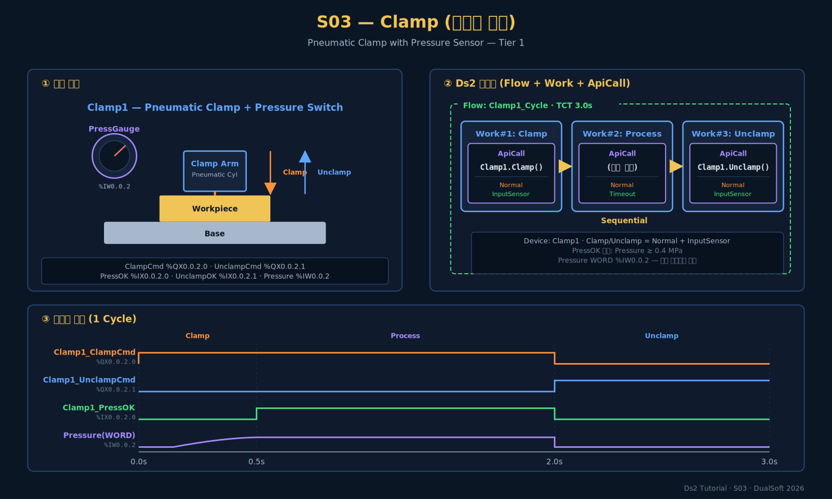
T1
입문 · Work·Action 위계
8 / 95
Work · Action 관계 (위계)
Work = 작업 단위 (Flow 의 노드) · Action = Work 내부 1+ 명령 (ApiCall)
◀ S01 Cylinder — 1 Work = 1 Action
▶ S03 Clamp — 1 Work = N Action
• Work#1 — Cyl1.Adv()
• Work#2 — Cyl1.Ret() (각 Work 가 1개의 Call 만 가짐)
• Work: ClampSequence
├─ Jig.Clamp() ├─ Jig.PressCheck() └─ Jig.Unclamp()
S01 vs S03 — 1 Work 1 Action vs 1 Work N Action / Tier 1 위계 비교
Ds2 Tutorial · DualSoft 2026

Slide 9
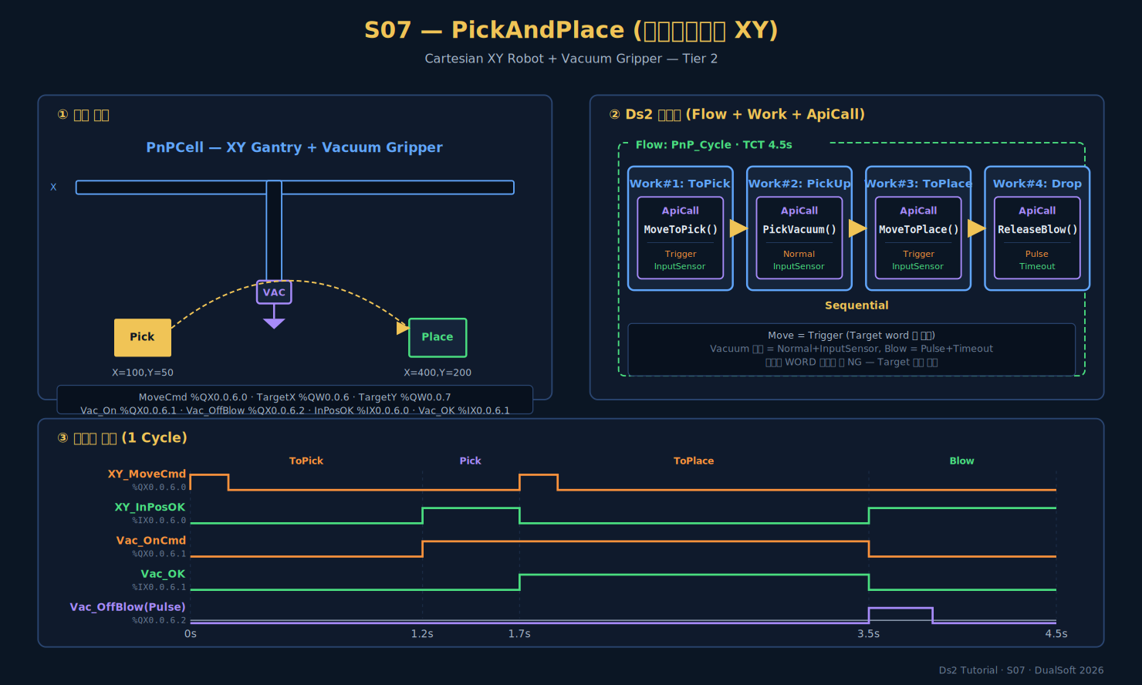
T1
입문 · System
9 / 95
System — 자산 그룹화
여러 Device 를 묶는 논리 단위 — XYRobot + VacGripper 분리 후 시스템으로 통합
자산 구성 + 동작 다이어그램
📋 IO Table (LS PLC)
Tag
Dir
Type
Address
Rbt_X_Cmd
OUT
INT
%QW0.0.1
Rbt_Y_Cmd
OUT
INT
%QW0.0.2
Vac_On
OUT
BOOL
%QX0.0.0.6
Vac_VacOK
IN
BOOL
%IX0.0.0.6
🧩 Ds2 Model
DsSystem: PickPlaceCell
├─ Device: XYRobot
│ ├─ ApiDef: MoveTo(x,y)
│ └─ ApiDef: Home
└─ Device: VacGripper
├─ ApiDef: Pick
└─ ApiDef: Release
Flow: Cycle
W1 MoveTo(P1) → W2 Pick →
S07 · PickAndPlace · 현장 적용: 자재 이송 / 부품 적재
Ds2 Tutorial · DualSoft 2026
W3 MoveTo(P2) → W4 Release

Slide 10
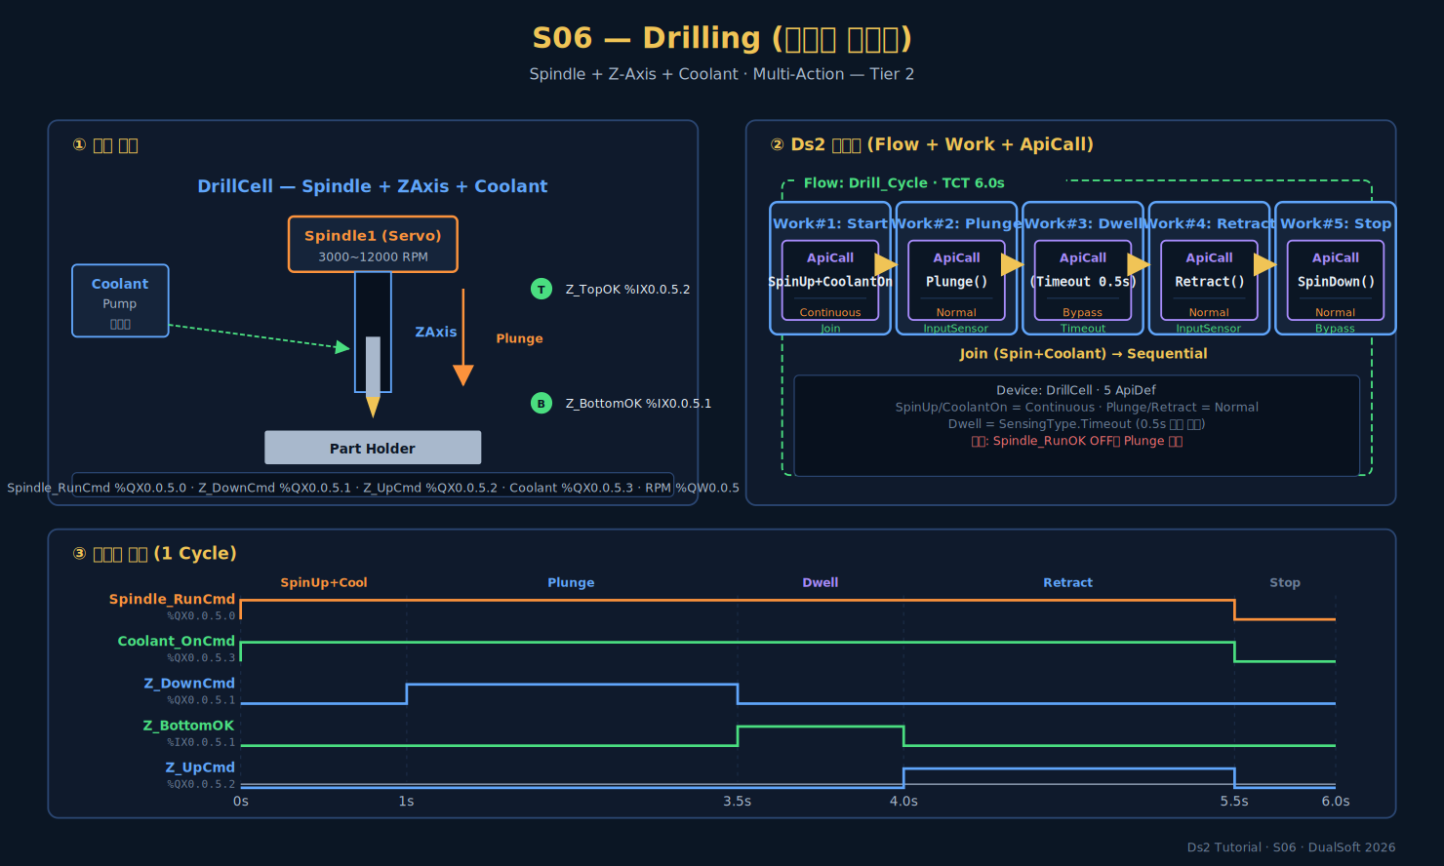
T1
입문 · Flow
10 / 95
Flow — 작업 순서
Work 들의 순서를 정의하는 컨테이너 — 5 Works sequence (Load → Clamp → Drill → Unclamp → Eject)
자산 구성 + 동작 다이어그램
📋 IO Table (LS PLC)
Tag
Dir
Type
Address
Spdl_On
OUT
BOOL
%QX0.0.0.7
Z_Down
OUT
BOOL
%QX0.0.1.0
Z_AtBottom
IN
BOOL
%IX0.0.1.0
Cool_Open
OUT
BOOL
%QX0.0.1.1
🧩 Ds2 Model
Flow: DrillCycle (TCT 8s)
Work#1 → Load.Push()
Work#2 → Clamp.Lock()
Work#3 → Spindle.On() + Z.Down() + Cool.On()
Work#4 → Clamp.Unlock()
Work#5 → Eject.Push()
# 화살표 (모두 Sequential)
W1 → W2 → W3 → W4 → W5
S06 · Drilling · 현장 적용: 가공 셀 / 천공 공정
Ds2 Tutorial · DualSoft 2026

Slide 11
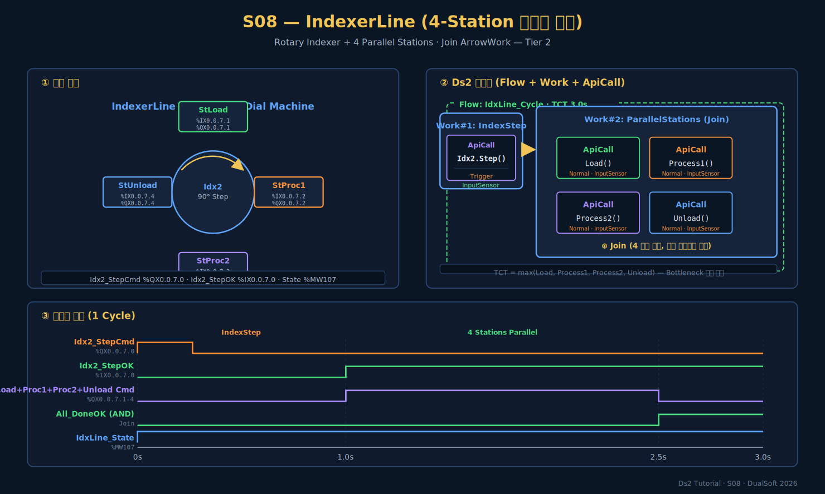
T1
입문 · ArrowWork
11 / 95
첫 ArrowWork (Sequential)
Work → Work 연결선 — 4-Station 인덱서 라인의 직렬 흐름
자산 구성 + 동작 다이어그램
📋 IO Table (LS PLC)
Tag
Dir
Type
Address
Idx_Step
OUT
BOOL
%QX0.0.0.4
St1_Done
IN
BOOL
%IX0.0.2.0
St2_Done
IN
BOOL
%IX0.0.2.1
Cycle_Start
IN
BOOL
%IX0.0.0.7
🧩 Ds2 Model
Flow: LineCycle
Work#A → Idx.Step() # Station 1
Work#B → Station2.Process()
Work#C → Station3.Process()
Work#D → Station4.Eject()
# ArrowWork (Seq) — 4개
A → B → C → D
S08 · IndexerLine · 현장 적용: 4-Station 인라인
Ds2 Tutorial · DualSoft 2026
# Edge 의미: 이전 Work 완료 → 다음 Work 시작

Slide 12
T1
입문 · ApiDef vs ApiCall
12 / 95
ApiDef vs ApiCall — 정의 1번, 사용 N번
ApiDef = 능력 정의(템플릿) · ApiCall = 그 능력을 실제로 호출한 인스턴스 (재사용)
S03 Clamp — ApiDef 정의 + 다중 호출
📘 ApiDef — 정의 (1 번)
• 이름 · 입력 · 출력 · ActionType · SensingType
• Clamp1.Lock (ActionType=Normal, SensingType=InputSensor)
• Clamp1.Unlock (...)
• Device 또는 System 의 멤버
📞 ApiCall — 사용 (N 번)
• Flow 의 Work 안에서 ApiDef 를 호출
• Cycle1: Clamp1.Lock() → … → Clamp1.Unlock()
• Cycle2: Clamp1.Lock() … (같은 Def 재사용)
• 호출 시 인자 / 옵션은 매번 다를 수 있음
S03 · Clamp · Lock/Unlock 을 여러 사이클에서 호출
Ds2 Tutorial · DualSoft 2026

Slide 13
T1
입문 · IO 표기
13 / 95
InTag / OutTag — LS PLC 표기
S01 Cylinder 의 IO 표를 LS XGI 컨벤션으로 — %IX / %QX / %MW
📋 S01 IO Table — 강조 강화
📐 LS XGI 컨벤션
Tag
Dir
Type
Address
Description
입력 비트
%IX0.0.0.0 ~ .31
Cyl1_AdvCmd
OUT
BOOL
%QX0.0.0.0
실린더 전진 명령
출력 비트
%QX0.0.0.0 ~ .31
Cyl1_RetCmd
OUT
BOOL
%QX0.0.0.1
실린더 후퇴 명령
Cyl1_AdvOK
IN
BOOL
%IX0.0.0.0
전진 완료 센서
입력 워드
%IW0.0.0 ~ %IWAA.BB
Cyl1_RetOK
IN
BOOL
%IX0.0.0.1
후퇴 완료 센서
출력 워드
%QW0.0.0 ~ %QWAA.BB
Cyl1_State
MEM
INT
%MW100
상태값 (0/1/2)
메모리 비트
%MX100.0
메모리 워드
%MW100
타이머 / 카운터
%T0~%T255 / %C0~%C255
S01 · LS PLC IO 표기 적용
Ds2 Tutorial · DualSoft 2026

Slide 14
T1
입문 · 실습
14 / 95
실습 1 — Cylinder ADV / RET
1 Device · 2 ApiDef · 2 Work · 1 Flow — 첫 모델 완성
🎯 시나리오 다이어그램
🛠 실습 단계
(예상 15분)
1.
신규 Project 생성 (Ctrl+N) · 이름 = MyCyl
2.
Device 추가 (Ctrl+D) · 이름 = Cyl1
3.
ApiDef 추가 (Ctrl+Shift+A) · Adv / Ret 2개
4.
IO Table (F12) — AdvCmd %QX0.0.0.0, RetCmd %QX0.0.0.1, AdvOK %IX0.0.0.0, RetOK %IX0.0.0.1
5.
Flow 생성 · Cyl1_Cycle · Work#1=Adv · Work#2=Ret
6.
Arrow (Alt+→) — Work#1 → Work#2 (Seq)
7.
Validate (F7) → Build & Run (F5)
S01 · Cylinder 실습 · 약 15 분
Ds2 Tutorial · DualSoft 2026

Slide 15
T1
입문 · 실습
15 / 95
실습 2 — Drilling 회전 + 하강
Multi-Action Work — Spindle.On + Z.Down + Coolant 를 한 Work 에서 동시에
🎯 시나리오 다이어그램
🛠 실습 단계
(예상 20분)
1.
Project 재사용 또는 신규 (이름 = MyDrill)
2.
Device 3개 추가: Spindle / Zaxis / Coolant
3.
각 Device 의 ApiDef 정의 (On/Off, Down/Up, Open/Close)
4.
Flow 생성 · Work#1 Clamp, Work#2 Drilling (Multi-Action)
5.
Work#2 안에 3개 Call 배치: Spindle.On, Zaxis.Down, Coolant.Open
6.
Work#3 Unclamp · Eject 추가 후 Sequential Arrow 연결
7.
F7 Validate → F5 Build · Spindle ON 동시 진입 확인
S06 · Drilling 실습 · 약 20 분
Ds2 Tutorial · DualSoft 2026

Slide 16
T1
입문 · 실습
16 / 95
실습 3 — System 추가 (PickAndPlace)
2 Device 를 1 System 으로 — XYRobot + VacGripper · 자산 그룹화 첫 경험
🎯 시나리오 다이어그램
🛠 실습 단계
(예상 25분)
1.
신규 Project — MyPnP, DsSystem 이름 = PickPlaceCell
2.
Device 1: XYRobot · ApiDef = MoveTo(x,y), Home
3.
Device 2: VacGripper · ApiDef = Pick, Release
4.
IO Table — Rbt_X_Cmd %QW0.0.1, Rbt_Y_Cmd %QW0.0.2, Vac_On %QX0.0.0.6, Vac_VacOK %IX0.0.0.6
5.
Flow: W1 MoveTo(P1) → W2 Pick → W3 MoveTo(P2) → W4 Release
6.
Group 연결: W2+W3 을 sub-flow 로 묶기
7.
F5 실행 → 4 Work 순차 동작 + Vacuum OK 확인
S07 · PickAndPlace 실습 · 약 25 분
Ds2 Tutorial · DualSoft 2026

Slide 17
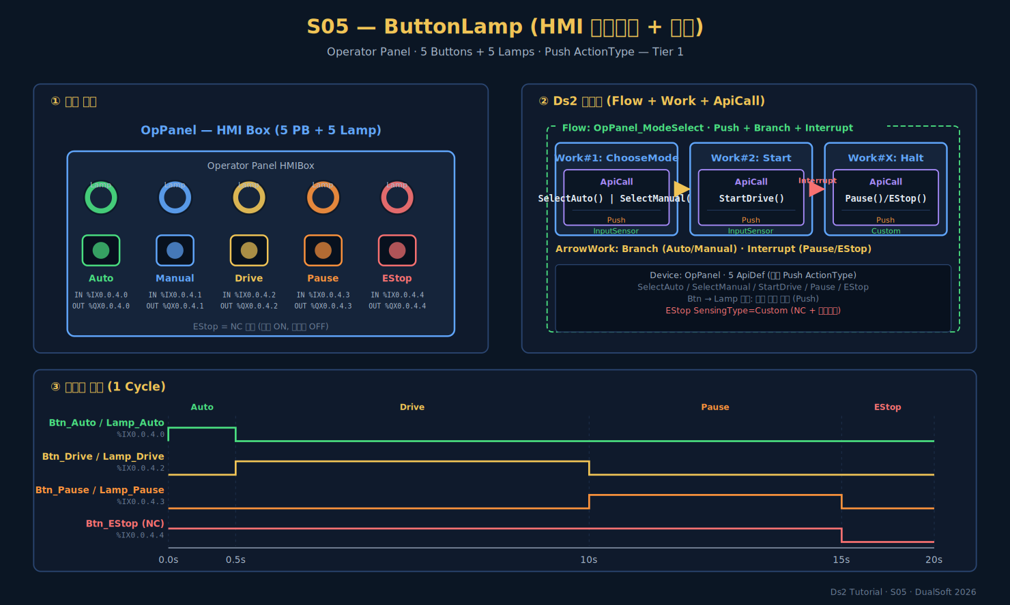
T1
입문 · 실습
17 / 95
실습 4 — HMI 버튼: ButtonLamp
오퍼레이터 패널 모델링 — Push ActionType · 5 Button × 5 Lamp 그리드
🎯 시나리오 다이어그램
🛠 실습 단계
(예상 20분)
1.
신규 Project — MyHMI, Device = OpPanel
2.
ApiDef 5개 (Push): StartBtn / StopBtn / ResetBtn / E-Stop / ManualBtn
3.
ApiDef 5개 (Lamp): RunLamp / ReadyLamp / AlarmLamp / E-StopLamp / ManualLamp
4.
IO Table — Btn_Start %IX0.0.3.0 ~ Lamp_Run %QX0.0.3.0 (5×2 = 10개)
5.
Flow: Operator Press → Cycle Start → Lamp ON 트리거
6.
ActionType = Push 차이 관찰 (Normal vs Push 신호 동작)
7.
F5 실행 → 버튼 누름 / 램프 ON 동기화 확인
S05 · ButtonLamp 실습 · 약 20 분
Ds2 Tutorial · DualSoft 2026

Slide 18
T1
입문 · 자주 하는 실수
18 / 95
자주 하는 실수 TOP 5
초보자가 가장 많이 빠지는 5개 함정 — 도메인별 사례와 해결책
① Sensor 누락
S01 Cylinder
Adv/Ret 명령만 두고 AdvOK/RetOK 입력을 연결 안 함 → 영원히 완료 안 됨
② ApiDef 매번 새로 정의
S03 Clamp
Clamp.Lock 을 Work 마다 새 ApiDef 로 만들고 호출 → ApiCall 재사용 원칙 위반
③ ActionType 오해
S04 Conveyor
Conveyor 를 Normal 로 정의 → Stop 신호 없이 멈춤 못함 (Continuous 가 맞음)
④ Multi-Action 누락
S06 Drilling
Drilling 에서 Spindle / Z축 / Coolant 를 3 Work 로 직렬 → 사이클 타임 폭증
⑤ Device vs System 혼동
S07 PickAndPlace
XYRobot + VacGripper 를 단일 Device 로 묶음 → ApiDef 폭증 + 재사용성 상실
Tier 1 · 함정 회피 가이드
Ds2 Tutorial · DualSoft 2026

Slide 19
T1
입문 · 점검 퀴즈
19 / 95
점검 퀴즈 10 문항
객관식 — 정답은 노트에서 확인 (Tier 1 졸업 시험)
Q1
Project 의 직접 자식은?
Q6
%QX0.0.0.0 은?
A. Device B. DsSystem C. Flow
정답: ___
A. 입력비트 B. 출력비트 C. 메모리
정답: ___
Q2
ApiDef 는 어디에 정의되나?
Q7
1 Work N Action 가능?
A. Flow B. Work C. Device/System
정답: ___
A. 가능 B. 불가 C. System 만
정답: ___
Q3
Cylinder.Adv() 호출은 무엇인가?
Q8
Trigger ActionType 사례?
A. ApiDef B. ApiCall C. Work
정답: ___
A. Cylinder.Adv B. Indexer.Step C. Belt.Run
정답: ___
Q4
Sequential 연결은?
Q9
TokenSpec 의 역할?
A. ArrowWork B. ArrowCall C. TokenSpec
정답: ___
A. IO/Tag 정의 B. Flow 정의 C. Work 정의
정답: ___
Q5
Continuous 가 어울리는 장비?
Q10
System 의 목적?
A. Cylinder B. Conveyor C. Indexer
정답: ___
A. Device 그룹화 B. Flow 정의 C. ApiCall 호출
정답: ___
Tier 1 · 퀴즈 (정답 placeholder)
Ds2 Tutorial · DualSoft 2026

Slide 20
T1
입문 · 마무리
20 / 95
Tier 2 예고 + 용어집 (15)
다음 50장 미리보기 + Tier 1 핵심 15 용어 정리
📚 Tier 2 — Tutorial_2_Practice.pptx
📖 Tier 1 핵심 용어 15
B. 모델링 기본
Project
DsSystem
Device
S06, S08 — Unit/System/Flow 구조 5장
C. 기본 도형 Unit
Flow
Work
Call
S01-S07 — Work/Action/Device 도형 8장
D. 기본 연결 Unit
Start·Reset·Interlock·SelfReset·Group 5장
ApiDef
ApiCall
TokenSpec
E. 확장 도형
Multi-Action · External Action · Initial 16장
ArrowWork
ArrowCall
ActionType
F. IO Table 심화
Symbol · Internal Variable · Script 7장
SensingType
InTag
OutTag
→ 시나리오 노출: 15+ (S08, S09, S15-S20 신규 등장)
Tier 1 → Tier 2 · 모델링 기본
Ds2 Tutorial · DualSoft 2026

